Slide 1

BÀI GIẢNG
Môn: Tin học 4

Slide 2
Thứ …. ngày …. tháng …. năm 2025
Tin học lớp 4
  Bài 12A. THỰC HÀNH SỬ DỤNG CÔNG CỤ ĐA PHƯƠNG TIỆN
Yêu cầu cần đạt:
- Nêu được ví dụ minh họa việc sử dụng phần mềm máy tính hoặc video giúp biết thêm những thông tin sinh động về lịch sử, văn hóa.
- Kể lại được điều quan sát và biết thêm qua sử dụng công cụ đa phương tiện

Slide 3






KHỞI ĐỘNG
Hãy nêu những ví dụ về đa phương tiện?

Slide 4
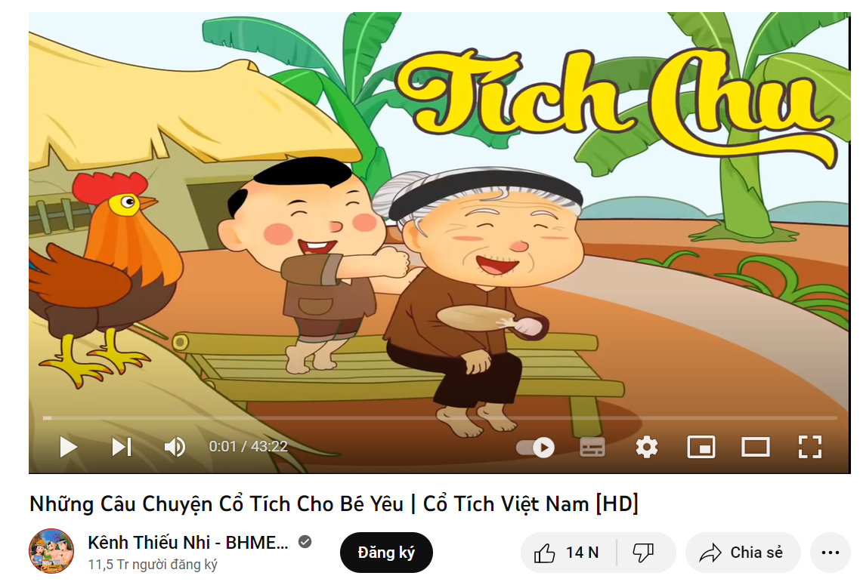
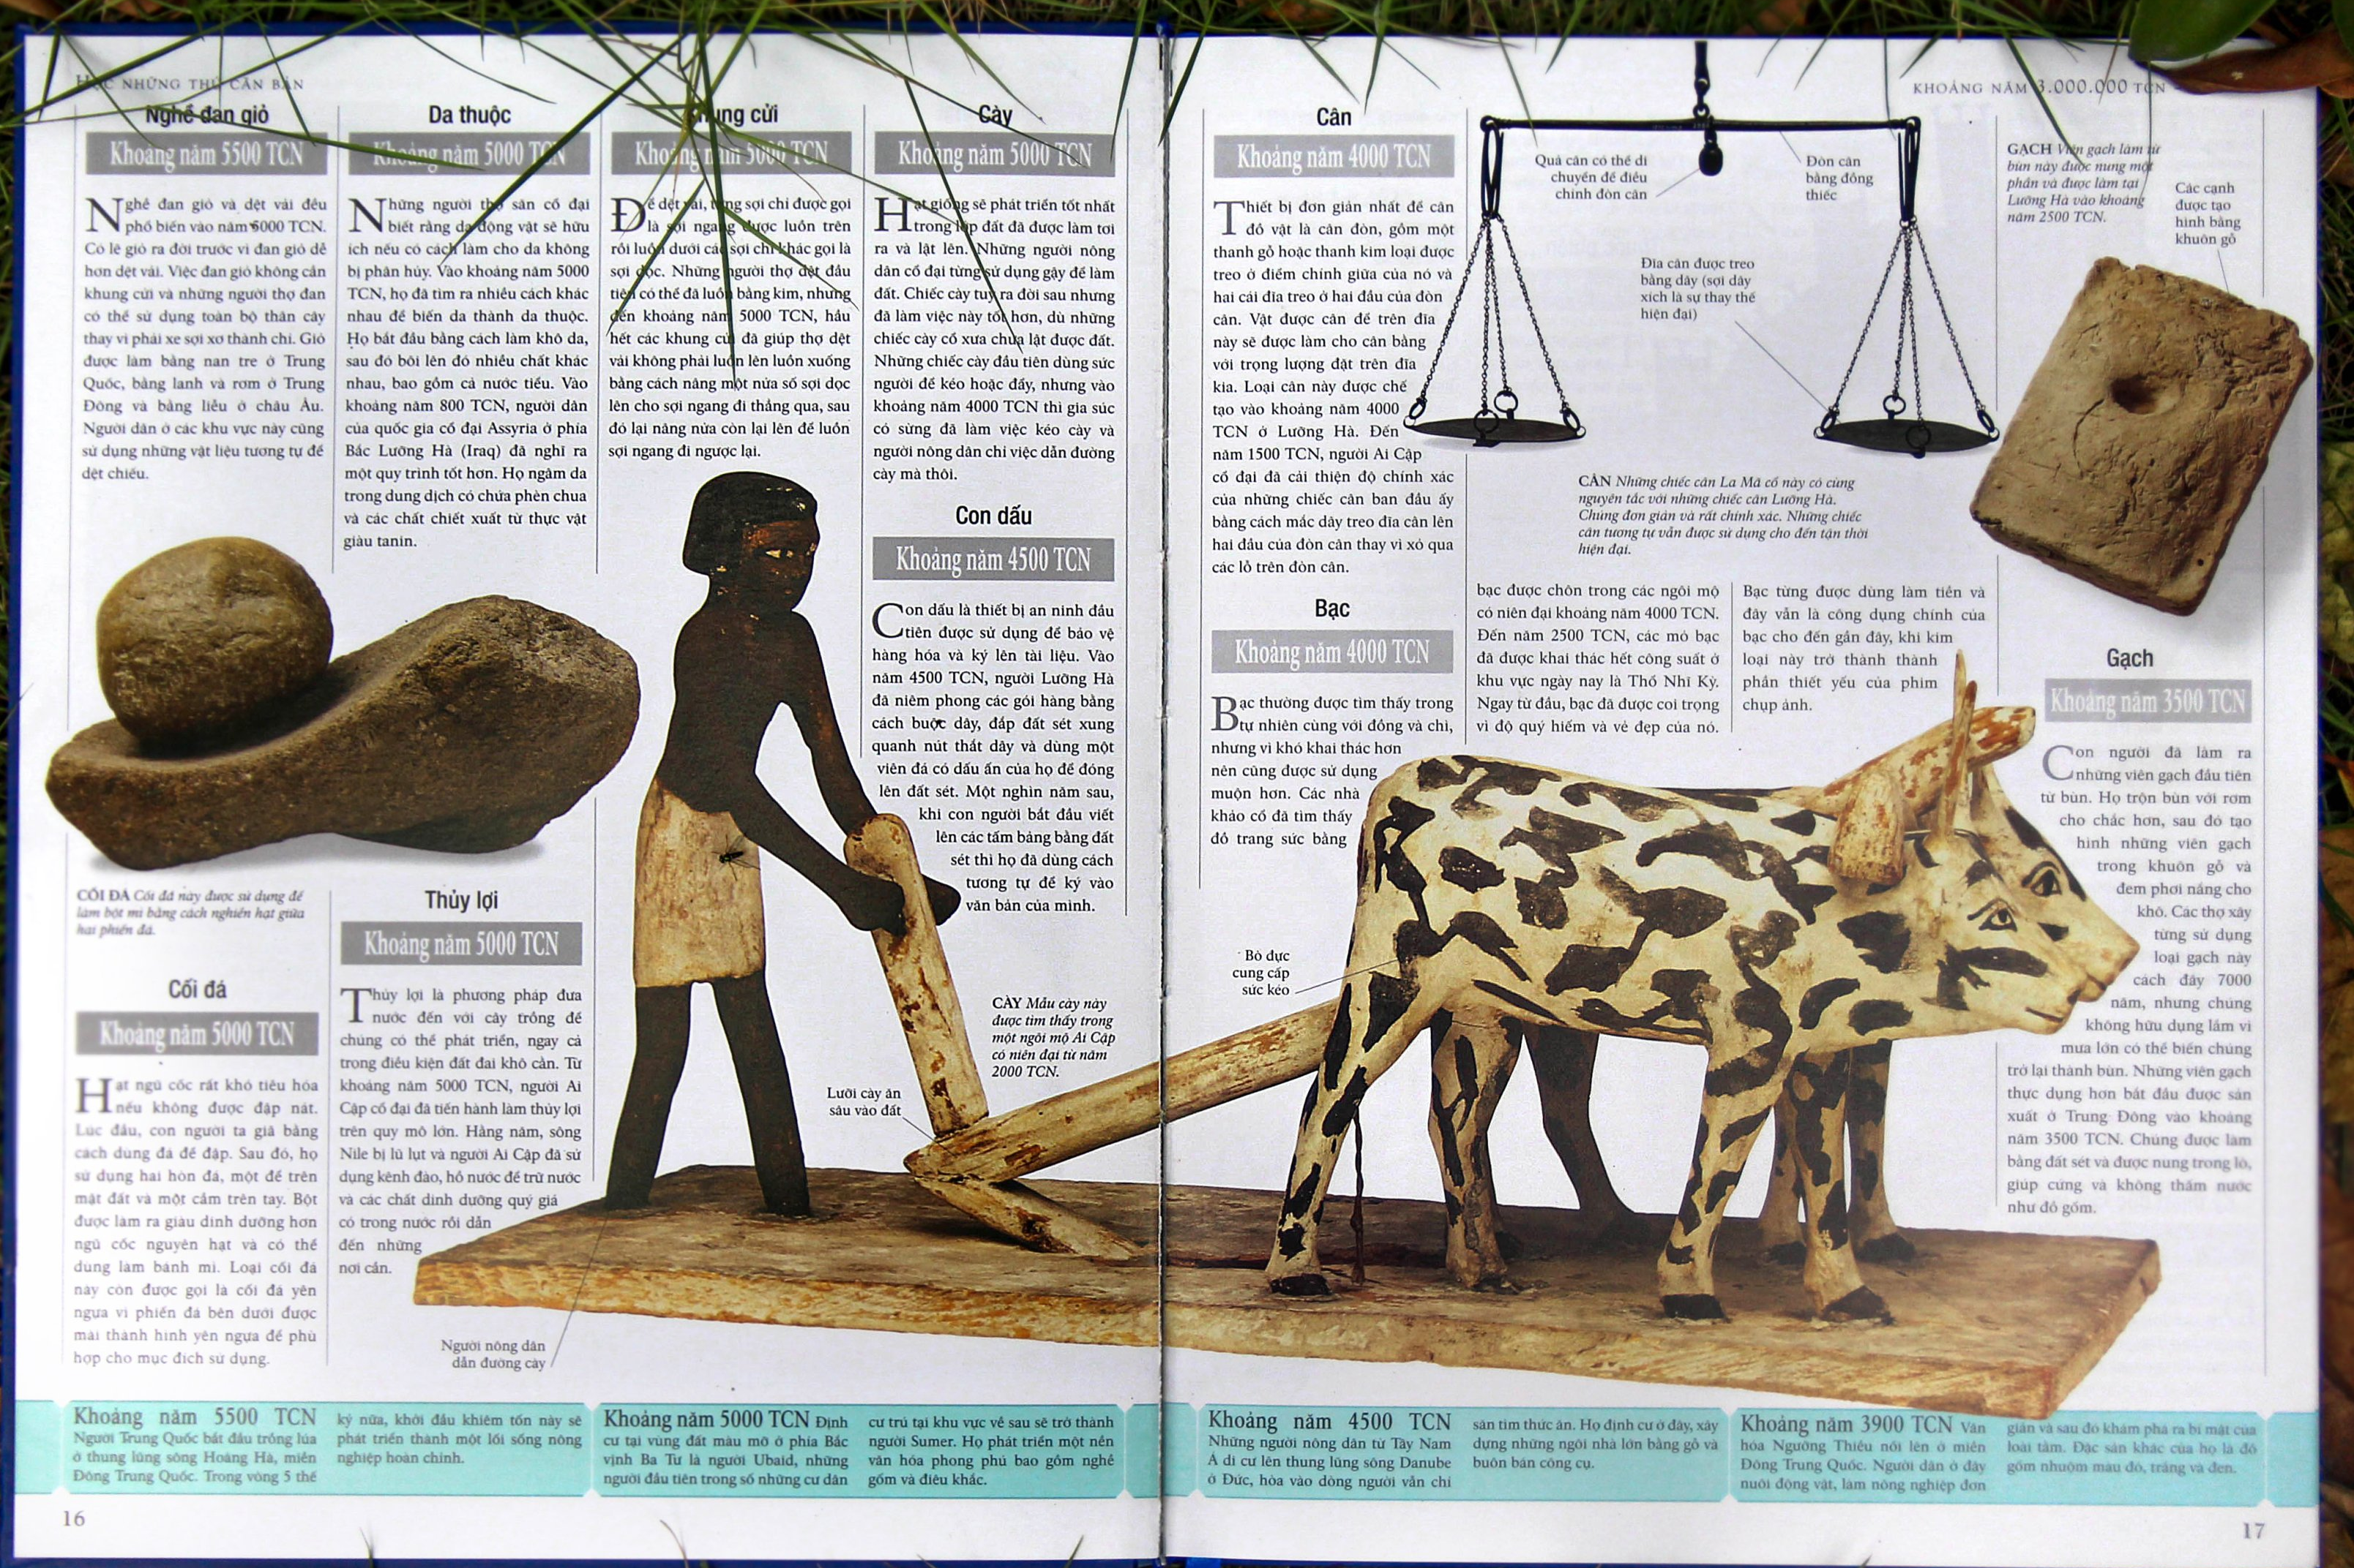
Một số ví dụ về đa phương tiện
Video kể chuyện
Sách giáo khoa gồm các nội dung đa dạng

Slide 5
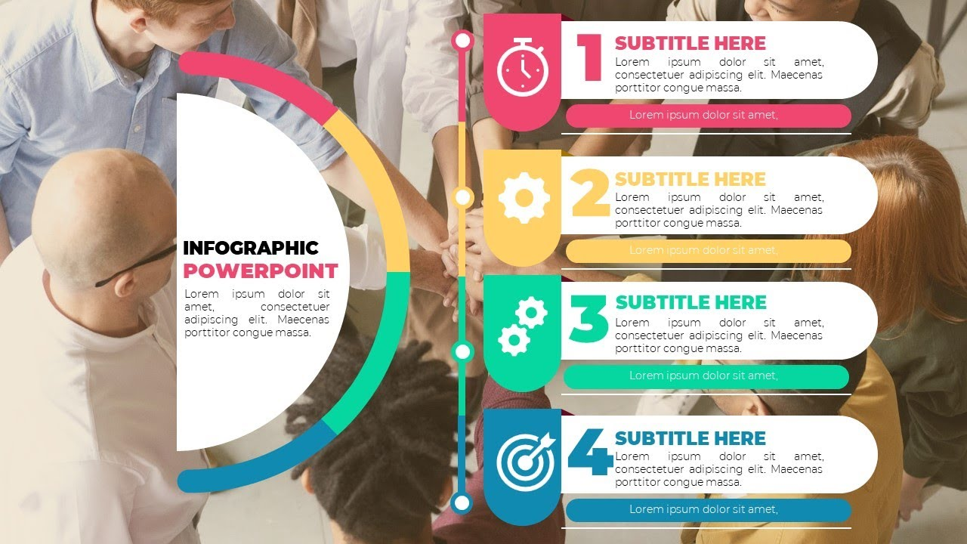
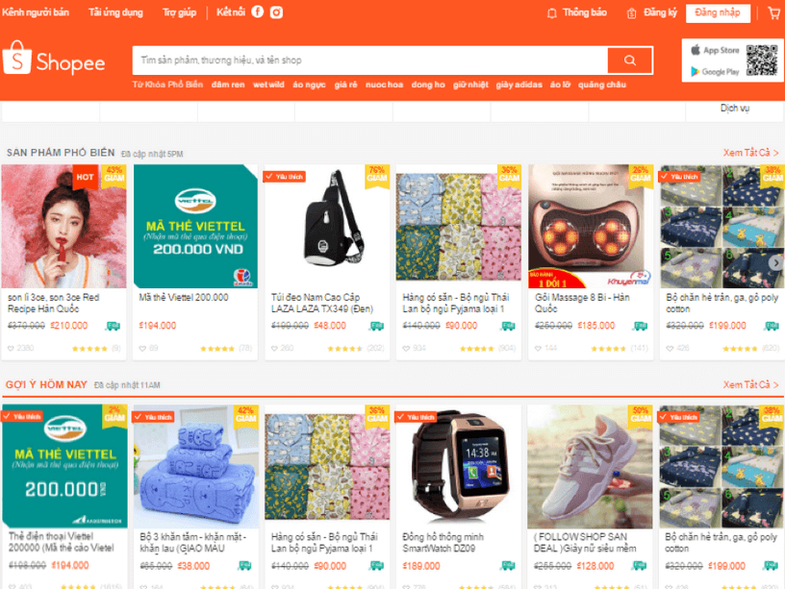
Một số ví dụ về đa phương tiện
Bản trình chiếu
Trang web

Slide 6







Những ví dụ trên là đa phương tiện vì chúng kết hợp thông tin nhiều dạng khác nhau và các thông tin đó có thể được hiện một cách đồng thời.

Slide 7





BÀI 12A.
THỰC HÀNH ĐA PHƯƠNG TIỆN

Slide 8
THỰC HÀNH

Slide 9


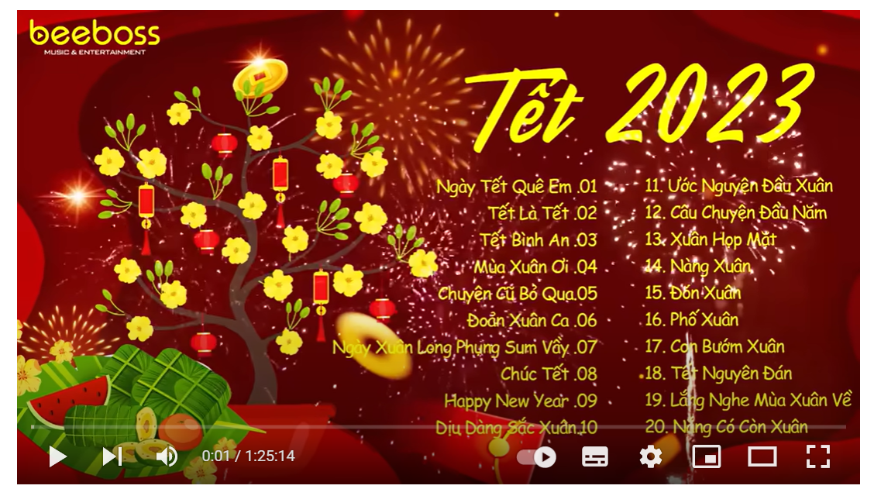
Xem video tết 3 để biết ý nghĩa của ngày Tết, đặc trưng của phong tục đón Tết của ba miền Bắc - Trung - Nam và kể lại những điều mà em biết qua video đó.

Slide 10
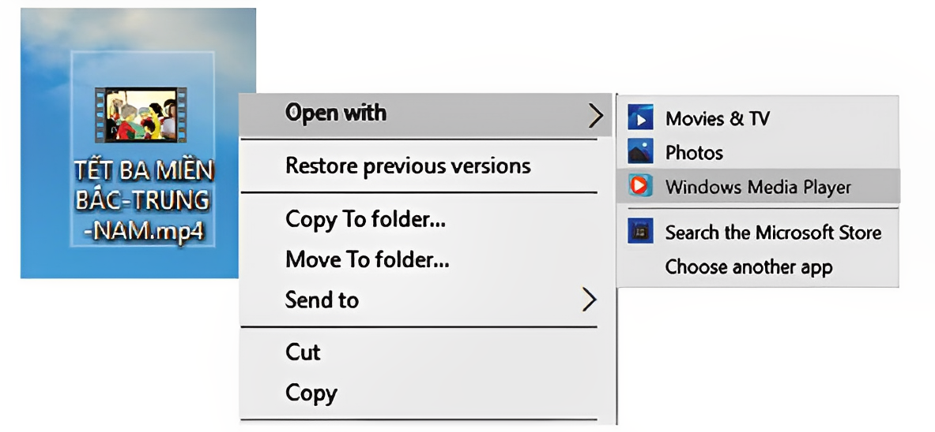
HƯỚNG DẪN THỰC HIỆN
1
2
Trước khi xem video
Mở video Tết ba miền
Kiểm tra để đảm bảo máy tính có video cần xem
Suy nghĩ về những niềm vui, ý nghĩ về ngày Tết Nguyên đán

Slide 11
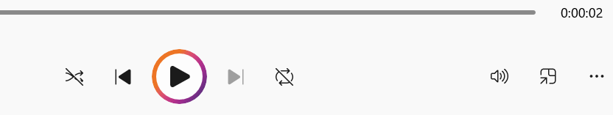

HƯỚNG DẪN THỰC HIỆN
Phát video
Tự động chạy lặp lại
Bật – tắt, điều chỉnh âm thanh
Tạm dừng video
Xem đoạn video đã qua
Xem đoạn video sắp đến
Một số nút điều khiển trên Media Player

Slide 12


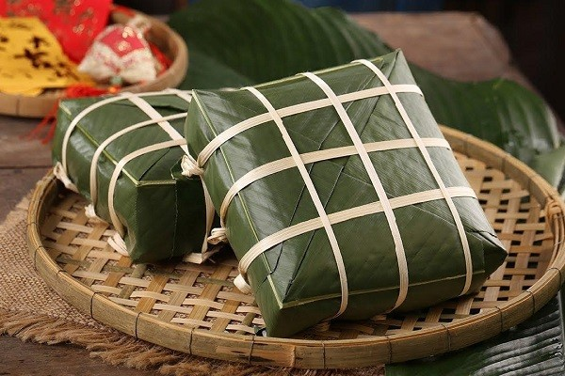
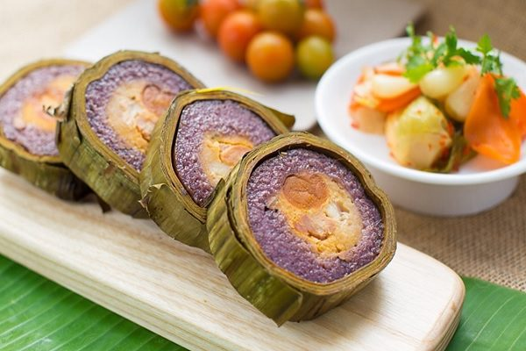
Một số sự khác biệt giữa Tết cổ truyền của hai miền
Miền Bắc
Miền Nam
Hoa đào
Hoa mai
Bánh chưng
Bánh tét

Slide 13
Nhiệm vụ 2: Em nhận được một video do thầy cô giáo cung cấp về truyền thuyết các đời vua Hùng. Em hãy xem video để cảm nhận và kể lại những điều mà em thấy mới mẻ, thú vị trong video đó.

Slide 14




BÀI HỌC
Con người cần lao động chân chính chứ không nên ỷ lại vào người khác, ỷ lại vào thiên nhiên.

Slide 15
LUYỆN TẬP

Slide 16
LUYỆN TẬP
Bài tập 1. Em hãy nêu tên một video cho em biết về truyền thống chống giặc ngoại xâm của dân tộc ta. Hãy kể lại nội dung hoặc những điều mới mẻ em biết được qua video đó.
Đinh Bộ Lĩnh dẹp loạn 12 sứ quân
Người anh hùng áo vải Nguyễn Huệ
Đại chiến sông Bạch Đằng

Slide 17




LUYỆN TẬP
Bài tập 2. Em đã sử dụng ứng dụng nào trên máy tính hoặc trên điện thoại thông minh để theo dõi các video?
Movies & TV
VLC Media Player
Pot Player
5K Player

Slide 18
VẬN DỤNG

Slide 19
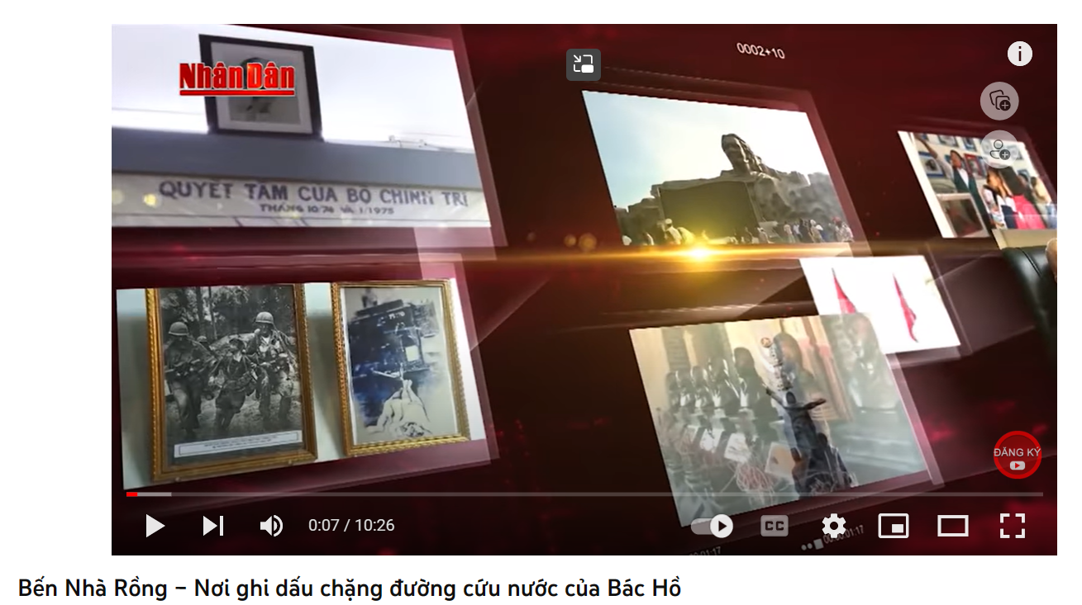
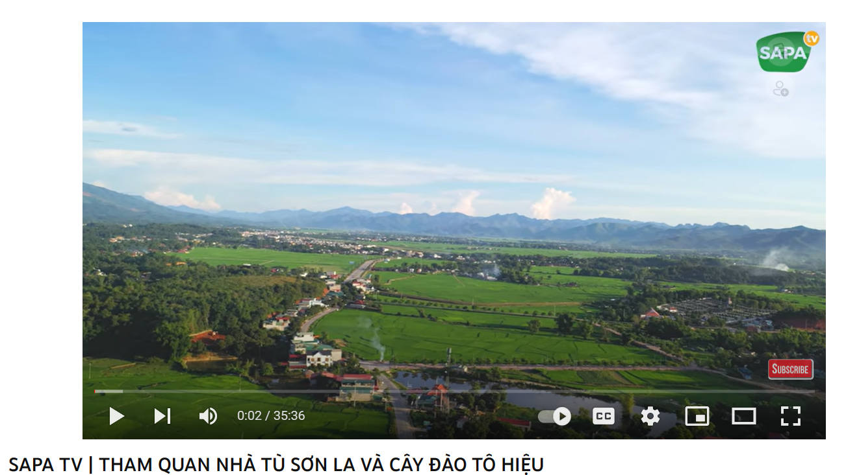
VẬN DỤNG
Em hãy kể tên một sản phẩm đa phương tiện, giới thiệu về sự kiện lịch sử hoặc đặc điểm văn hóa của quê hương em.

Slide 20


HƯỚNG DẪN VỀ NHÀ
1
Ôn tập lại nội dung bài học ngày hôm nay
2
Hoàn thành các bài tập đã được giao
Chuẩn bị bài mới Bài 12B: Phần mềm luyện gõ bàn phím
3

